Slide 1
Oltre l’intervento: valutazione del percorso perioperatorio nei primi 100 pazienti del Centro di Chirurgia Bariatrica di Riccione
Autori: antonella potalivo, giulia di pietro, andrea esposito, alessandro gatta, chiara magrini, lorella mozzoni, serena parmeggiani, daniela taddei
U.O. Anestesia e Rianimazione, Ospedale “Ceccarini”, Riccione (RN)

Slide 2

Obiettivo
Valutare attraverso i PROMs (Patient-Reported Outcome Measures) il livello di gradimento peri-operatorio dei primi 100 pazienti sottoposti ad intervento di chirurgia bariatrica presso il nuovo Centro di Chirurgia Bariatrica dell’ospedale Ceccarini di Riccione
Valutare la qualità dell’assistenza peri-operatoria
Indagare il livello di comfort e sicurezza nel contesto ospedaliero
Comprendere i benefici soggettivi dopo l’intervento bariatrico
Valutare i miglioramenti complessivi della qualità di vita (autonomia, benessere psicofisico, riduzione di farmaci o accessi medici)

Slide 3
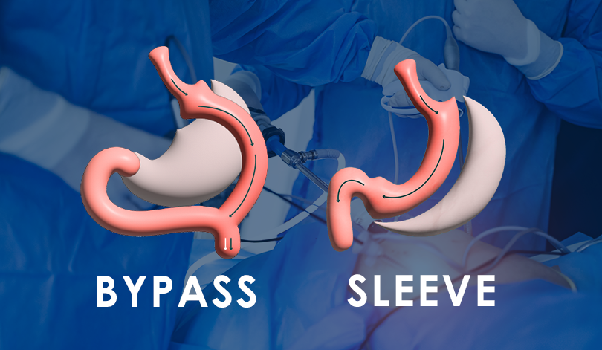


Metodi
STUDIO RETROSPETTIVO OSSERVAZIONALE
…
2024
2023

Slide 4
Metodi
Percezione gestione anestesiologica (protocolli ERABS)
Valutazione struttura ospedaliera
Qualità della vita dopo l’intervento
Questionario descrittivo di 14 domande

Slide 5
Metodi
74 pz hanno fornito risposte complete
✗ 26 pz hanno fornito risposte incomplete o con dati mancanti
Età media: 51,2 aa
BMI medio: 42,3 Kg/m²
100

Slide 6
Metodi
Sesso:
83,8% Donne
16,2% Uomini
Comorbidità:
2,7% Nessuna comorbidità
64,86% 1-2 comorbidità
32,4% >3 comorbidità
Intervento chirurgico:
81,1% Bypass gastrico
18,9% Sleeve gastrectomy

Slide 7


Risultati
… a 6 mesi di distanza dall’intervento…
Riduzione media del BMI di 9.7 punti
Riduzione significativa delle comorbidità, senza differenze tra i tipi di chirurgia
Media_gen: 4,56/5
Media_anest: 4,68/5
Media_QoL: 4,42/5
Overall benefit: 78/100

Slide 8
Conclusioni
PROMs come strumento per migliorare la gestione peri-operatoria del pz
I protocolli ERABS (Enhanced Recovery After Bariatric Surgery) si sono confermati efficaci come strategia per ottimizzare il recupero, ridurre le complicanze e limitare lo stress psico-fisico
Questionario utile come base per sviluppare strumenti validati futuri
Campione numericamente ridotto e squilibrato
Questionario non validato scientificamente
Possibile «effetto ceiling» (o «effetto tetto») per risposte concentrate su punteggi massimi
Breve follow up
Lo studio dimostra che anche un semplice strumento di rilevazione può migliorare la qualità dell’assistenza in un contesto centrato sul paziente!

Slide 9
Grazie!

